Slide 1
Joniškio „Saulės“ pagrindinės mokyklos komanda „Sauliukai“.

Slide 2
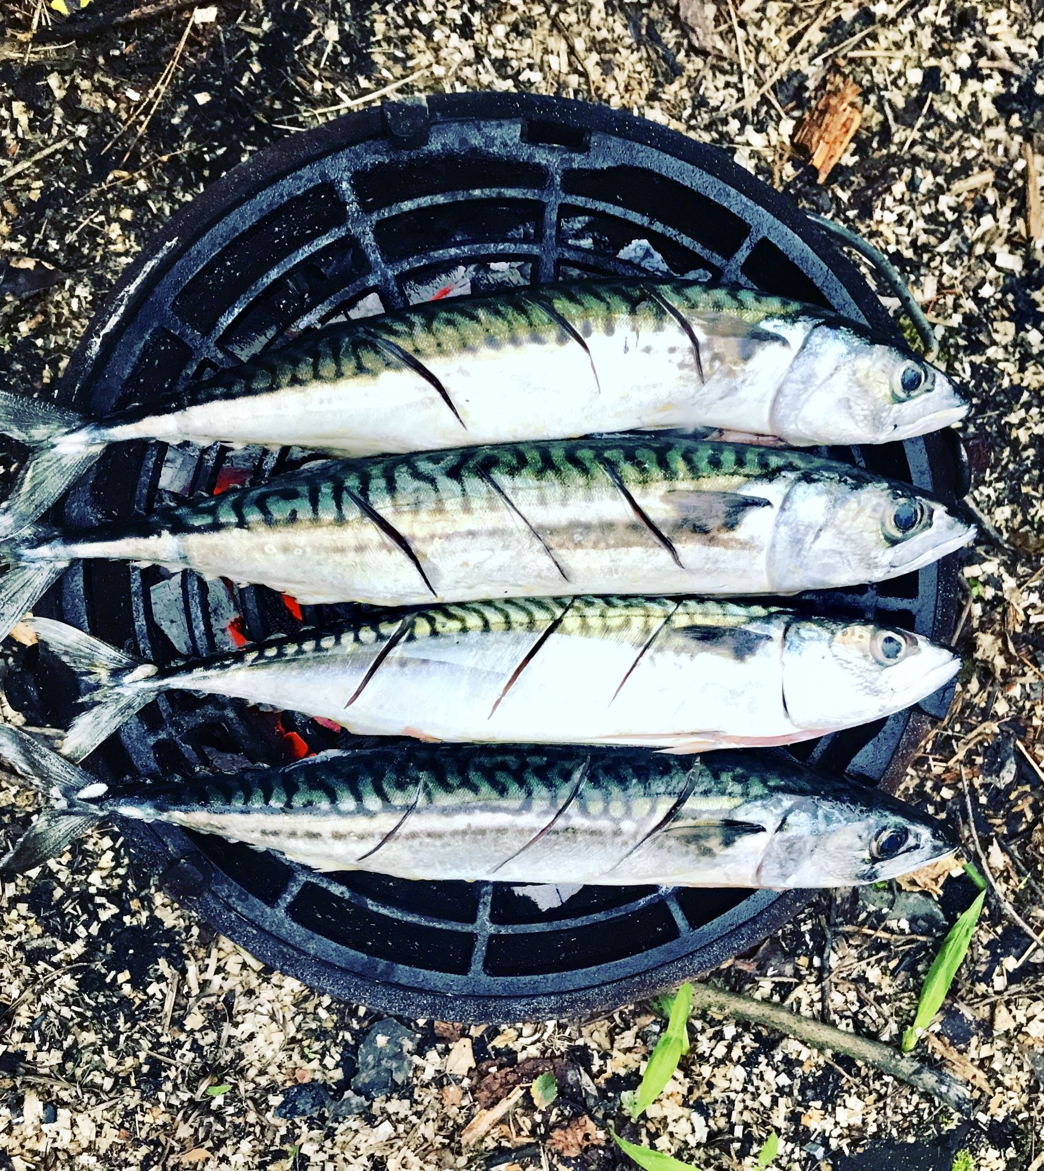
LIEPOS MĖNESIO IŠŠŪKIS:
„Kai sveikas
maistas-nereikalingas
ir vaistas“.

Slide 3
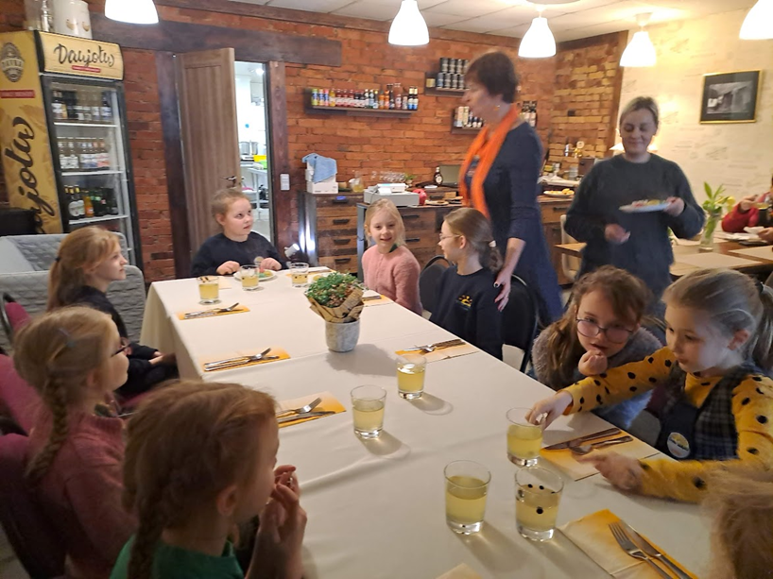
Visus mokslo metus kalbėjome apie sveiką gyvenseną, sportą, sveiką maistą. Dalyvavome „Sveikata visus metus" iššūkiuose. Mokėmės valgymo kultūros

Slide 5
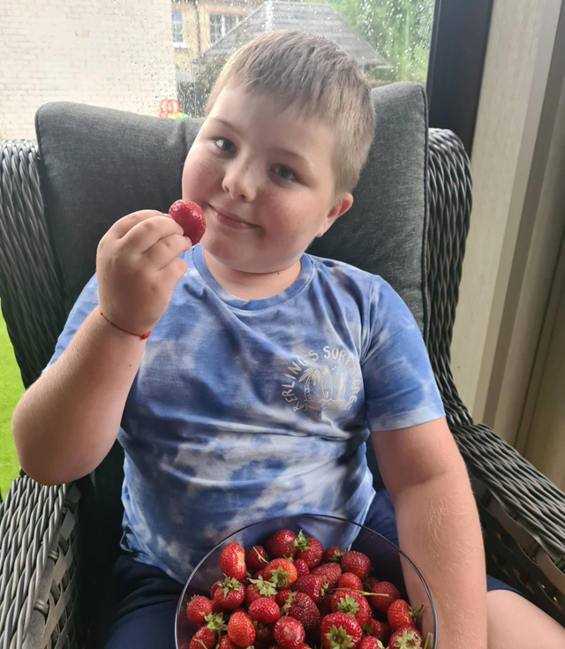
Pasižadėjome visą vasarą kuo daugiau valgyti vaisių ir daržovių

Slide 6
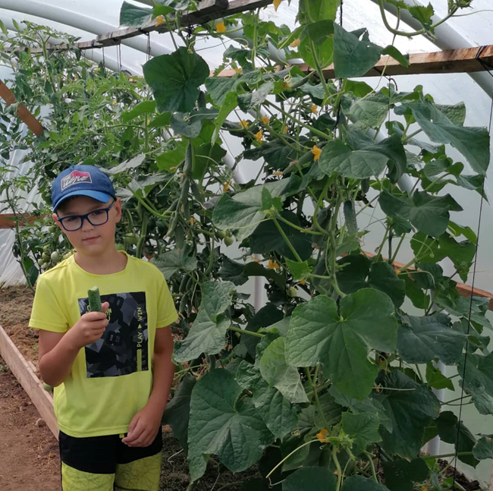
Tą ir darome..

Slide 7
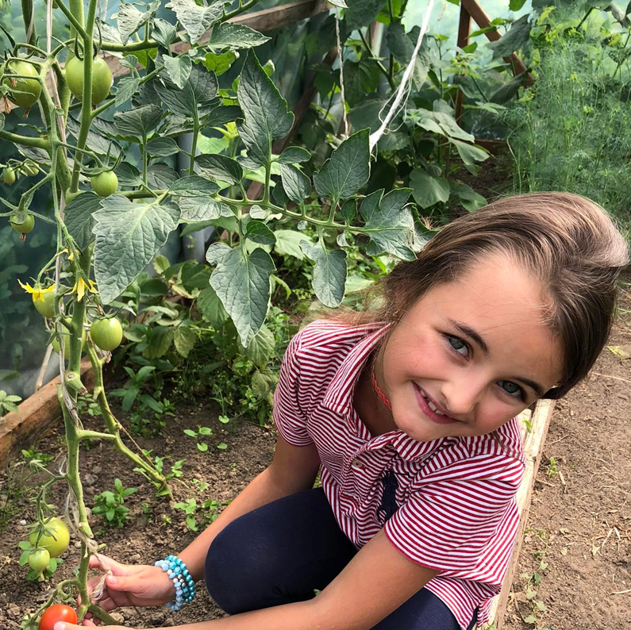
Raginame tai daryti ir savo šeimos narius...

Slide 8
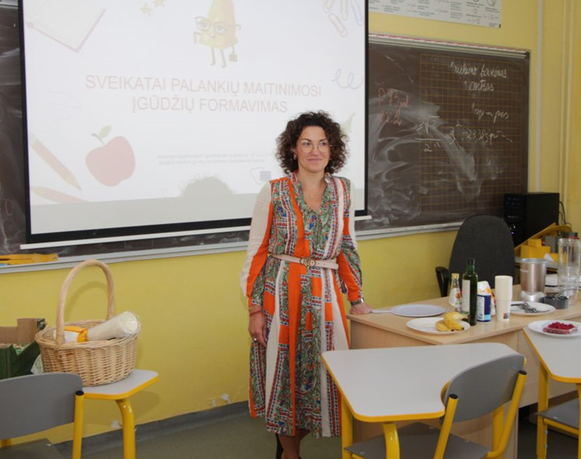
Buvo organizuota paskaita „Sveikos mitybos ir sveikatai palankaus maisto gamybos pagrindų mokymai tėvams”.

Slide 9
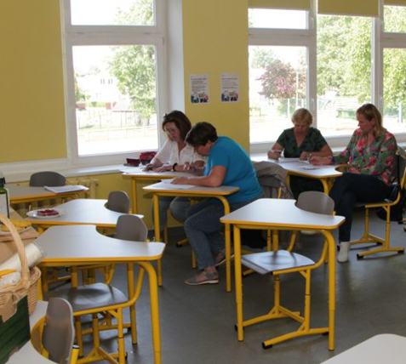
Mamytės supažindintos su sveikos mitybos pagrindais bei sveikos mitybos svarba mūsų organizmui.

Slide 10
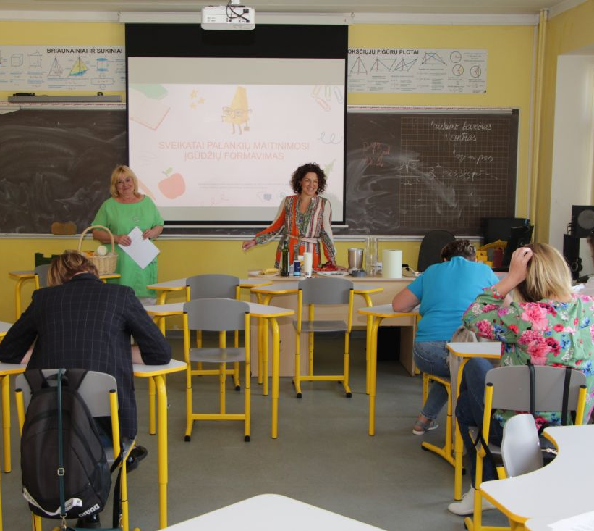
Lektorė pasidalino žiniomis, kaip ugdyti sveikos mitybos įpročius, siekiant sveikai maitintis patiems bei sveikai maitinti vaikus ir ugdyti jiems sveikos mitybos įpročius.

Slide 11
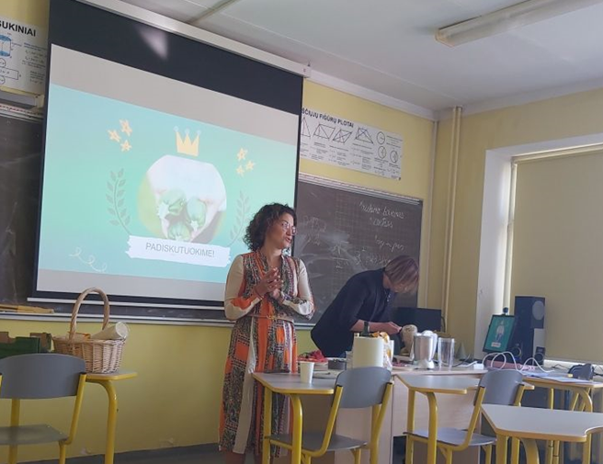

Slide 12
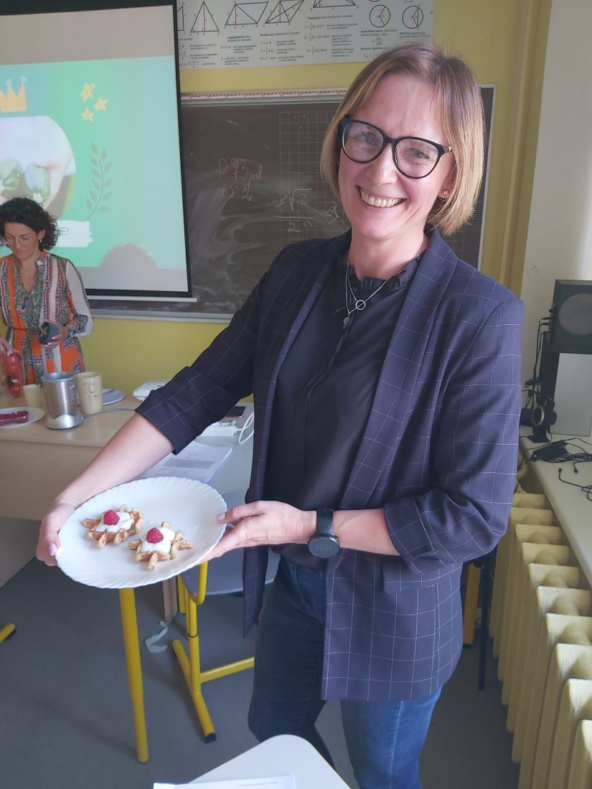
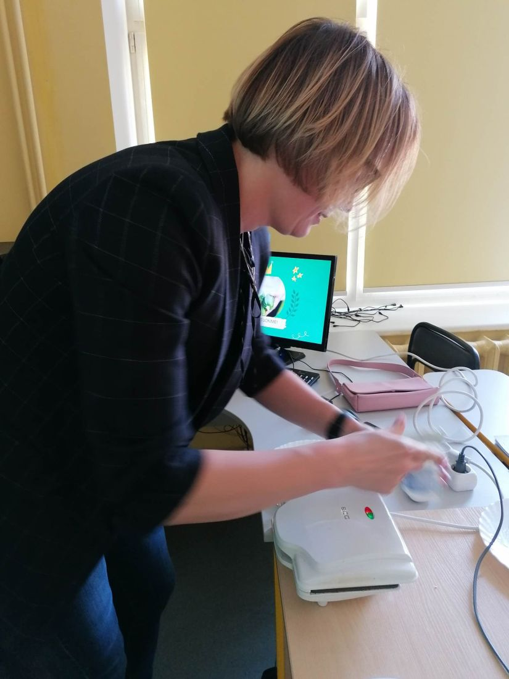
Praktinėje dalyje su mamos Simonos pagalba gamino sveikuoliškus blynelius...

Slide 13
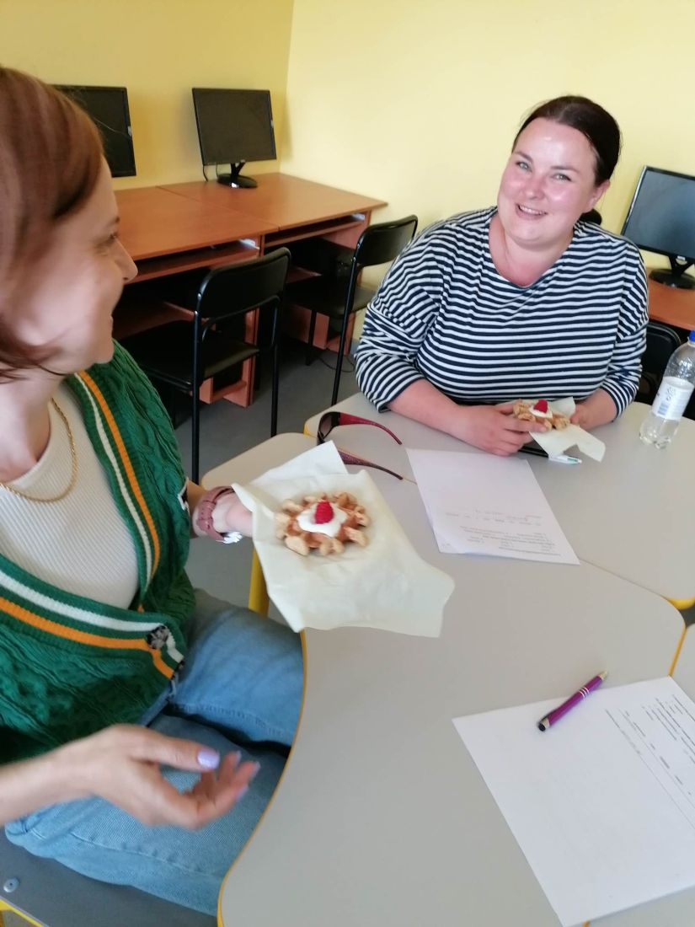

Slide 14
Gaminosi šaltą šviežių daržovių sriubą

Slide 15
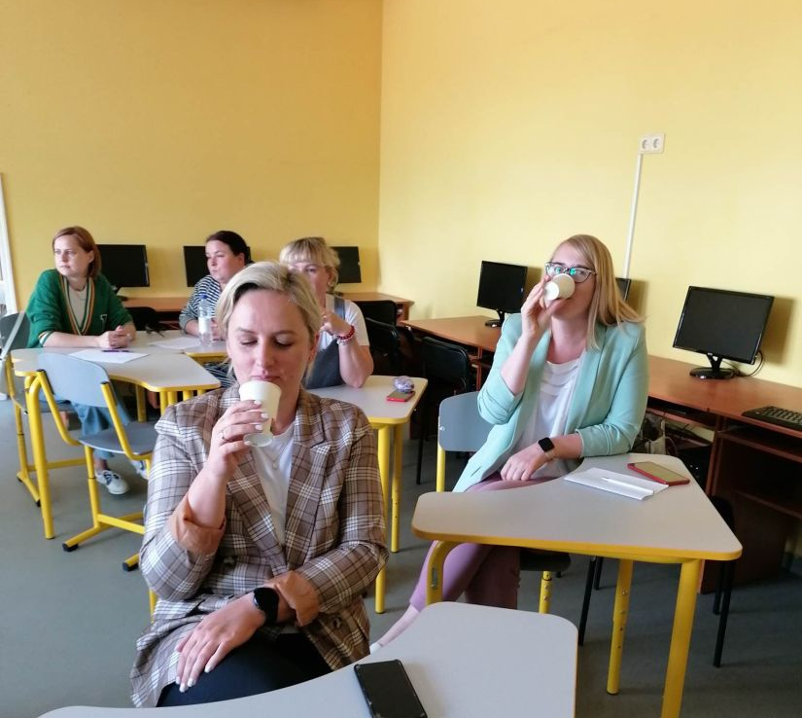
Buvo labai skanu ir sveika.

Slide 16
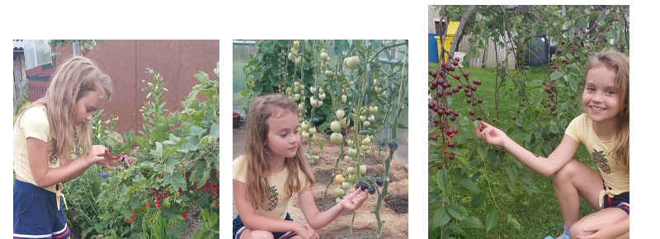
Linkime visiems sveikos ir saugios vasaros

